Slide 1
Cyno ～あなたにあったサイクルを～
Notes:
NF1-I チーム「木クレオソート」です。
よろしくお願いします。

Slide 2
日用品を買い忘れた経験は
ありませんか？
Notes:
突然ですが、皆さんは、日用品を買い忘れた経験がありますか？

Slide 3
体験談
●店に着いたら買うものを忘れる ●前いつ買ったのか忘れる
Notes:
突然ですが、皆さんは、日用品を買い忘れた経験がありますか？

Slide 4
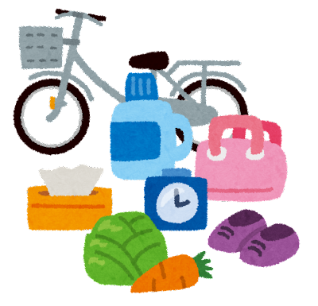
そこで…
●購入周期
●普段購入するお店
Notes:
そこで…
私たちは、「購入周期」、「普段購入するお店」の2つに着目してアプリを開発を行いました。

Slide 5
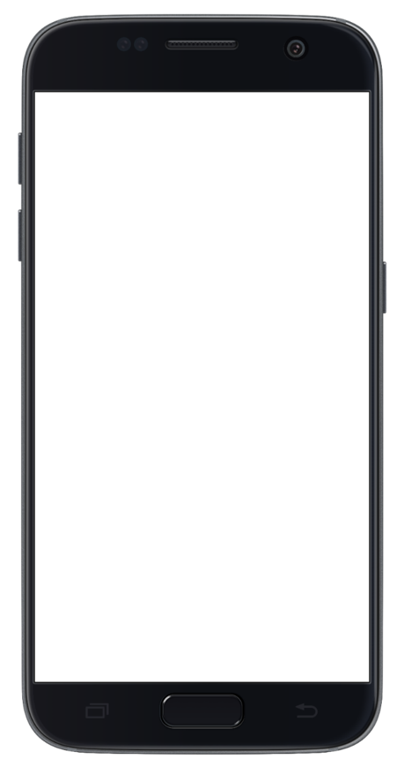
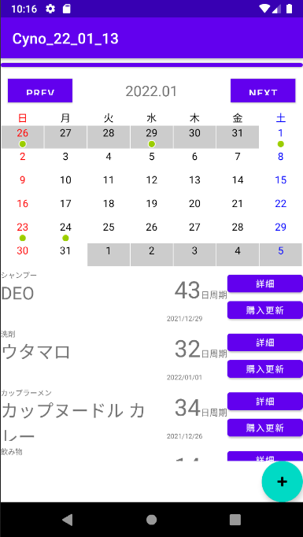
アプリ概要
●日用品購入日通知アプリ
日用品のジャンルと通知してほしい日にちを
登録するだけで 今後の購入のタイミングをお知らせ。
Notes:
アプリ概要について説明していきます。
私たちが開発したアプリは、日用品購入日通知アプリです。
日用品のジャンルと通知してほしい日にちを登録するだけで今後の購入のタイミングをお知らせしてくれるといったアプリとなっております。

Slide 6
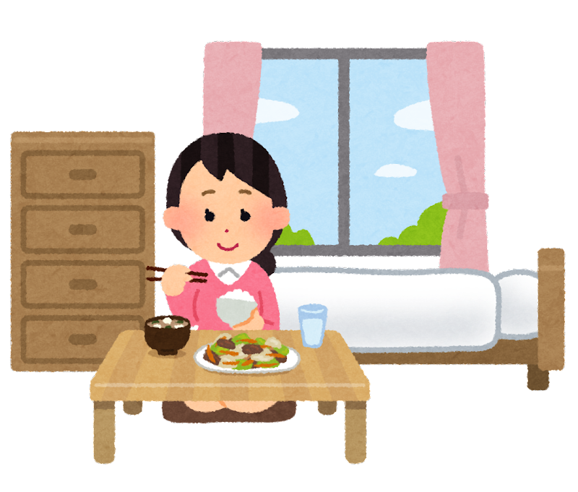
ターゲット
●一人暮らしや家事従事者などの日用品を購入する人すべて
Notes:
このアプリの利用者のターゲットは日用品を購入するすべての人です。

Slide 7
起動時の画面
カレンダー
登録済みの日用品
新規登録
登録画面へ遷移
Notes:
実機説明についてです。
まずこちらは、起動時の画面です。
こちらの画面は、「カレンダー」、「登録した日用品」が表示されるようになっています。
また登録済み日用品は、リスト形式で表示されるので何が登録済みなのか一目で分かるようになっています。
そして、新規登録をしたい場合には、右下のボタンを押すことで日用品の新規登録ができます。

Slide 8
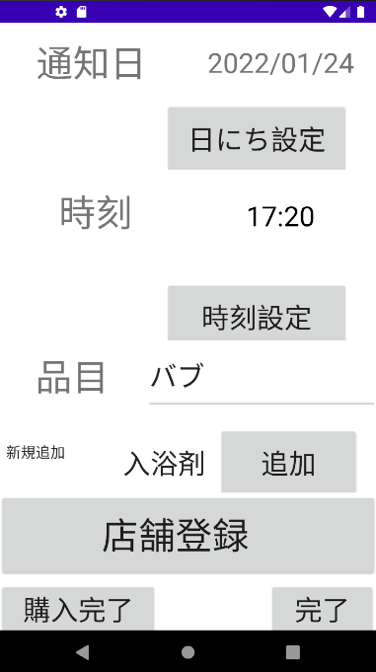
新規登録
1.登録必須の通知日
ジャンル、品目を登録
(2.通知時刻、お店を登録)
Notes:
それでは、次に新規登録の手順の説明をしていきます。
登録手順は、とても簡単で登録必須項目である通知日、ジャンル、品目を登録するだけです。
また、ジャンルに関しては、既存の9つの項目に加え、自分で新たなジャンルを作成できます。
さらに、先ほどの3つの項目に加え通知時刻、お店を登録することも可能です。
それでは、実際に店舗登録機能の使い方を見てみましょう。

Slide 9
Notes:
店舗登録使い方

Slide 10
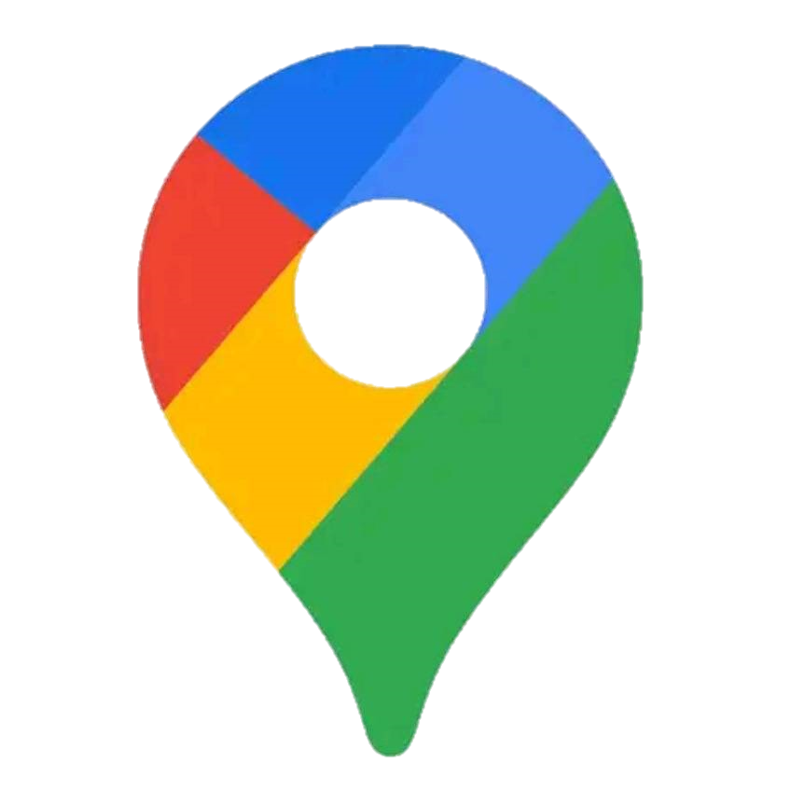
技術要件
●Google Maps API
●Firebase
Notes:
次にこのアプリの技術要件についてですが、地図の表示に「Google Maps API」、データの保存に「Firebase」を使用しています。

Slide 11
Cynoのメリット
●アプリを使えば使うほど正確なタイミングで
通知してくれるようになる
⇒初回は通知日を登録する必要があるが、
2回目以降は、アプリが購入周期の平均を
求めて自動で通知日を設定してくれる
Notes:
では、次にこのアプリのメリットについて話したいと思います。
このアプリのメリットは、「アプリを使えば使うほど正確なタイミングで通知してくれるようになる」です。
初回は通知日を登録する必要がありますが、2回目以降は、アプリが購入周期の平均を求めて自動で通知日を設定してくれるので使用回数が増えれば増えるほど周期が正確になり、正確なタイミングで通知してくれるようになります。

Slide 12
既存アプリとの統合
各小売店独自のアプリは 会員証目的でしか利用していないのが大半
→ユーザーにとっては容量圧迫、 ホーム画面で見つからない、などの不満
→Cynoを吸収
Notes:
続いて、ちょっと発展した内容となります。
皆さん、ドラッグストアやスーパーのアプリ使ってますか？
～～～～利用していないのが大半だと思います
私自身も、複数のドラッグストアのアプリを利用していますが、起動するのはレジでバーコードを見せるときだけ。
私の場合は通知も切ってしまってるので、起動することがほぼほぼ無いのです。
そうなってくると、enter容量圧迫だったり、他のお店のアプリがおおくて見つかりにくくなるとの不満があると思います
そこで解決すべきは、アプリの利用頻度をあげることですが、そこでこのCynoの技術を吸収すれば、もっと起動頻度が上がるのではないかと考えました

Slide 13
既存アプリとの統合
●アプリの利用頻度上昇
●ユーザーの消耗品情報収集 →クーポン配布などの販売促進に繋がる
●ユーザーを定着 →「消耗品はこのお店で」と常連に繋がる
Notes:
利用頻度上昇 利用頻度が上がることで、広告やおすすめ情報をもっと見てもらいやすくなります。
情報収集
ユーザーの使っている消耗品や頻度の情報を収集することで、
そのユーザー専用のクーポン配布や別フレーバーの紹介など、販売促進につながると考えています。
そしてユーザーの定着
日用品が無くなりそうなタイミングで通知してくれて、自分にあったクーポンが送られてきて、ユーザーを囲い込むことでその小売店に定着させることができるのではないかと思います
単体アプリとしてはではなく、今あるアプリに付随するカタチであればもっと輝くのではないかと思います。
もし皆様の中に、小売業を営んでいて会員証アプリに機能を増やしたいなという方がいらっしゃればお声がけください

Slide 14
ご清聴ありがとうございました
Notes:
これでチーム「木クレオソート」の発表を終わります。
ご清聴ありがとうございました。

Slide 15
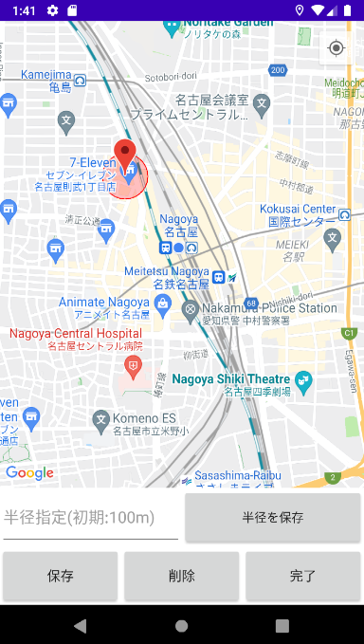
店舗登録
1.自分好みの半径を指定
2.登録したいお店に
マーカーを立てる
Notes:
コンテスト資料用スライド

